Slide 1

Objektové metody modelování
Metodika RUP, UP a agilní metodiky tvorby software a informačních systémů
Tutoriál IV
RNDr. Zdeněk Franěk, Ph.D.

Slide 2
Co je to UP
Software engineering process
Software development process
SEP nebo SDP definuje při vývoje software otázky kdo, co, kdy a jak.
SEP je proces v němž jsou uživatelské požadavky realizovány vytvořeným softwarem viz obrázek další slide
Požadavek = vyjádření přání uživatele
UP – Unified Process je rozsáhlá, propracovaná objektově orientovaná iterativní metodologie vývoje softwaru.
UP je vyspělý otevřený standard procesu tvorby softwarového vybavení vyvinutý autory jazyka UML
RUP – Rational Unified Process je komerčním produktem, který rozšiřuje metodiku UP
Pro každý nový projekt je třeba vytvořit novou instanci metodiky RUP; specifická komerční podtřída UP

Slide 3
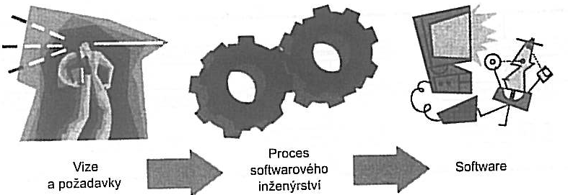
SEP graficky

Slide 4
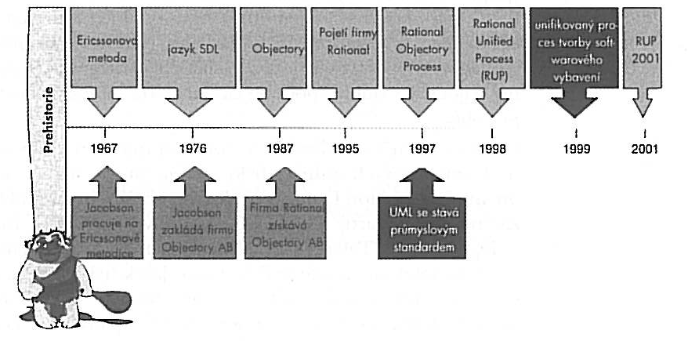
Historie UP
1967 2001

Slide 5
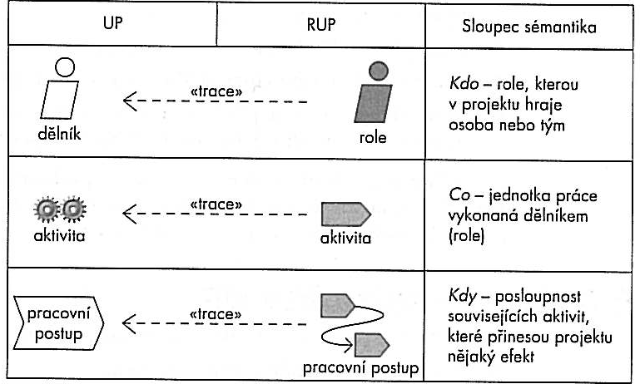
UP a RUP
  Modelují aspekty kdo, kdy a co nepatrně odlišným způsobem
  RUP vykazuje určité terminologické a syntaktické odlišnosti
  Sématika elementů jednotlivých metod se nezměnila
  Mapování symbolů metodiky RUP na symboly metodiky UP

Slide 6
UP a RUP - modelování aspektů
  Kdo
    Metodika UP nabizí koncepci dělníka (worker), popisuje roli jedince, týmu uvnitř projektu
    Metodika RUP nabízí koncepci role
  Kdy
    Aspekty kdy jsou v UP modelovány jako aktivity = úlohy, které budou dělníci týmy vykonávat – přijímají role
    Posloupnost aktivit je v metodice UP i RUP označována jako pracovní postup - workflow
    Tok pracovních činností a dokumentů
  Co
    Aspekty „co“ procesu tvorby SW jsou v UP i RUP označovány jako artefakty (artefacts)
    Artefakty jsou předměty, které do projektu vstupují nebo jsou jeho produkty, používá se termínu „Meziprodukty“
    Např. model, element modelu (např. třída, případ užití, subsystém), zdrojový kód, spustitelná aplikace
  Jak
    Na otázku jak odpovídají činnosti (activities)
    Činnost je jednotkou práce, kterou má provést workers
    Jasně definovaný účel ve vztahu k meziproduktu
    Činnost se obvykle týká jednoho pracovníka a ovlivňuje několik málo meziprofuktů (artefaktů)

Slide 7
Konkrétní aplikace metodiky UP v novém projektu
  Metodika UP je obecnou metodou tvorby software
  Pro každou organizaci a pro každý jednotlivý projekt je třeba vytvořit novou instanci.
  Uznává se, že každý SW produkt se od ostatních liší
  Definice a začlenění:
  vnitropodnikových standardů
  šablon dokumentů
  nástrojů – překladačů, nastrojů pro správu konfigurace
  databází – sledování chyb, sledování projektu
  úprav životnosti, např. kontrola kvality bezpečnostních systémů

Slide 8
Axiomy metodiky UP
Zásada řízení případem užití a rizikem
Zásada soustředění se na architekturu
Zásada iterace a přírůstku (inkrementu)
POZN.
Případy užití jsou způsobem, jak zachytit požadavky
Metodika UP posuzuje stavbu SW na základě analýzy možných rizik
Metodika UP je založena na návrhu a vývoji robustní architektury systému
Architektura popisuje rozklad systému na komponenty, ale také jak se ovlivňují a jak jsou nasazeny do hardware
Iterační proces znamená rozklad projektu na menší podprojekty (iterace) nebo na přírůstky (inkrementy)
Tvoříme SW v procesu postupného upřesňování našeho konečného záměru
Např. k analýze se vracíme několikrát (dříve jen postupně analýza, návrh, tvorba).

Slide 9
Iterativní a přírůstkový proces
Menší problémy se řeší lépe, něž větší
Rozložení velkého softwarového projektu na řadu menších miniprojektů
Každý takový miniprojekt je považován za iteraci, která obsahuje všechny prvky normálního sw projektu:
  Plánování
  Analýza a návrh
  Tvorba
  Integrace a testování
  Interní nebo externí uvedení
  Baseline - každá iterace generuje vlastní základní linii, která se skládá z částečné kompletní verze finálního systému a z veškeré přidružené projektové dokumentace.
  Základní linie jsou postupně vrstveny, až je dosažena konečná podoba vytvářeného systému.
  Inkrement (přírustek) = rozdíl mezi základními liniemi
  UP JE OZNAČOVÁN ZA ITERATIVNÍ a PŘÍRUSTKOVÝ

Slide 10
Pracovní postupy iterace (workflows)
5 hlavních aktivit:
Požadavky. Zachycují, co by měl systém dělat
Analýza. Vybroušení požadavků a jejich strukturování
Návrh. Realizace požadavků v architektuře systému.
Implementace. Tvorba softwaru.
Testování. Ověření, zda implementace funguje tak, jak se od ní očekává.

Slide 11
Základny iterací a přírůstky
ITERACE
  Každá iterace generuje baseline.
  Baseline - Poskytuje smluvený základ pro další přezkoumání a vývoj, může být měněna pouze prostřednictvím formálních metod správy konfigurace a změn
PŘÍRŮSTEK (INKREMENT)
  Jsou pouze rozdílem jednou a další základní linií
  Jsou to dílčí kroky k finální odevzdávané verzi systému
20.11.2019
Úvod do objektového modelování
11

Slide 12
STRUKTURA METODIKY UP
4 základní po sobě následující
  Začátek (inception) – období plánování
  Rozpracování (elaboration) – období architektury
  Konstrukce (construction) – počátky provozuschopnosti
  Zavedení (transition) – nasazení produktu do uživatelského prostředí
20.11.2019
Úvod do objektového modelování
12

Slide 13
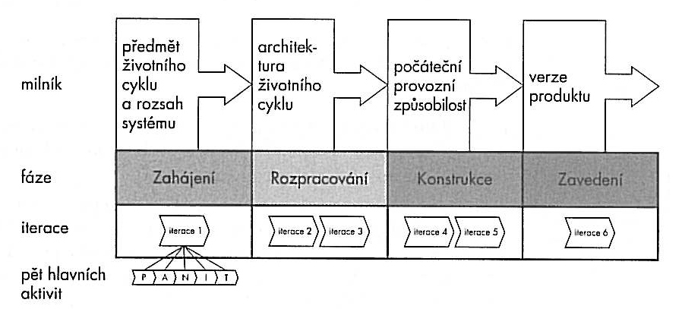
Struktura metodiky UP
1967 2001

Slide 14
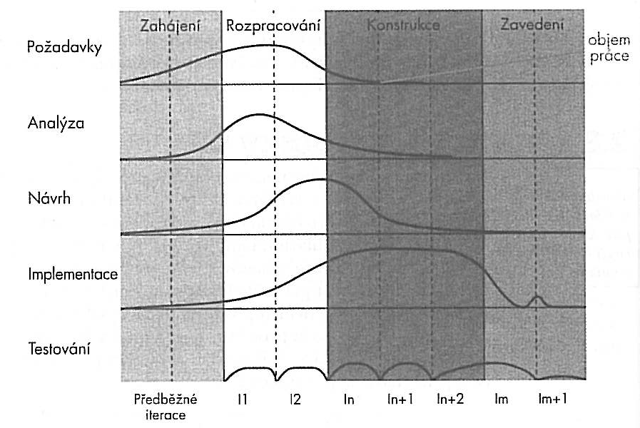
Fáze a pracovní postupy a objem prací UP
20.11.2019
Úvod do objektového modelování
14

Slide 15
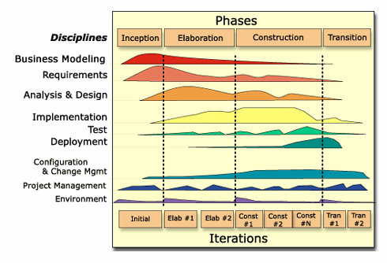
Fáze a pracovní postupy a objem prací RUP
20.11.2019
Úvod do objektového modelování
15

Slide 16
Fáze METODIKY UP - Začátek (inception) – období plánování
Každá fáze má svůj cíl.
Cílem fáze Začátek je „odstartování projektu“
  Tvorba podmínek proveditelnosti (virtual prototyping)
  Nadnesení obchodního (podnikatelského případu
  Zachycení podstatných požadavků
  Označení kritických rizik
  Hlavní pracovníci: manažer projektu a systémový projektant
Primární zaměření
  Hlavní důraz na pracovní postupy specifikace požadavků a jejich analýza
  Technický prototyp, pak návrhářské a implementační práce
  Jedinými sw artefakty jsou prototypy, není nutno testovat
Milník (nastavuje určité cíle, kterých má být dosaženo)
  Milníkem počáteční fáze je předmět životního cyklu a rozsah systému, tzv. Life Cycle Objektivies
Podmínky, které musí být splněny:

Slide 17
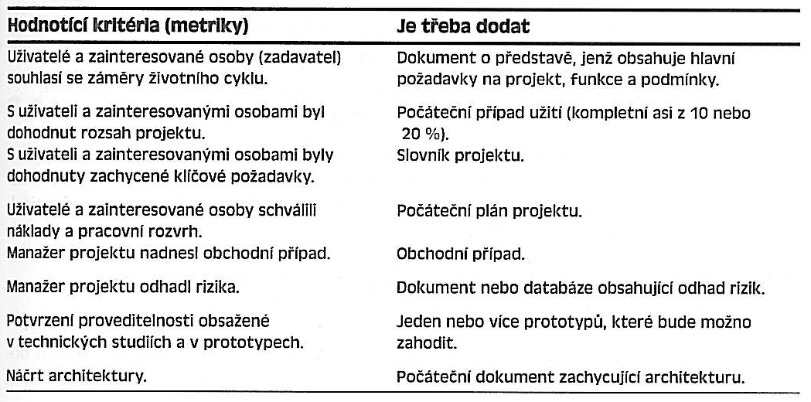
Začátek (inception) – podmínky splnění

Slide 18
Fáze METODIKY UP Rozpracování (elaboration) – období architektury
Cílem fáze Rozpracování
  Tvorba sputitelného architektonického základu
  Vylepšení odhadu rizik
  Definice atributů kvality
  ! Zachycení případů užití pro 80% funkčních požadavků
  Tvorba přesného plánu konstrukční fáze
  Formulace nabídky, prostředky, čas, vybavení, personál a náklady
Primární zaměření
  Požadavky – upřesnění rozsahu systému a požadavků na něj kladených
  Analýza – stanovení toho, co budeme tvořit
  Návrh – tvorba stabilní architektury
  Implementace – tvorba spustitelného architektonického základu
  Testování – testování architektonického základu
Milník této fáze je architektura (Life Cycle Architecture)
  Prověřujeme detailní předměty systému, architecturu a rozsah, výběr architectury a výsledek základních rizik

Slide 19
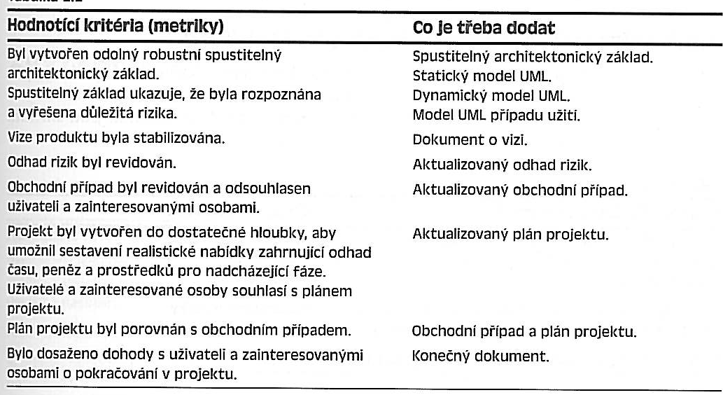
Rozpracování (elaboration) – podmínky splnění

Slide 20
Fáze METODIKY UP Konstrukce (construction) – počátky provozuschopnosti
Cílem fáze Konstrukce
  Splnění požadavků analýzy a návrhu a vyvinout ze spustitelného základu konečnou verzi systému
  Zachování integrity vytvářeného systému !!!
Primární zaměření
  Důraz na pracovní postup implementace
  Požadavky – odhalit požadavky, které byly v dřívějších fázích přehlédnuty
  Analýza – dokončit analytický model
  Model – dokončit návrh modelu
  Implementace – zajistit počáteční provozní způsobilost (Initial Operational Capability)
  Testování – testovat počáteční funkční variantu
Milník – sw systém je připraven pro testování
  tzv. beta verze

Slide 21
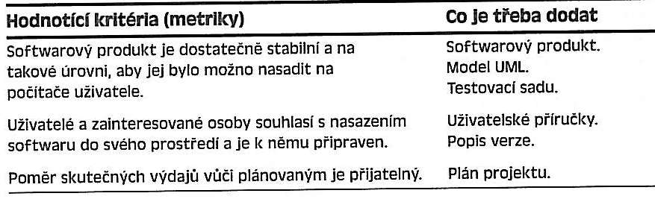
Konstrukce (construction) – podmínky splnění

Slide 22
  Fáze METODIKY UP Zavedení (transition) – nasazení produktu do uživatelského prostředí
Cílem fáze Zavedení
  Začíná v okamžiku dokončení testování a konečné nasazení systému
  Oprava chyb
  Příprava uživatelského pracoviště
  Přizpůsobení sw na pracovišti uživatele
  Úprava software v případě problémů
  Tvorba manuálů a dokuntace
  Konzultace s uživateli
  Koncová revize
Primární zaměření – důraz na implementaci a testování
  Požadavky a analýza se už nepoužívá
  Návrh – úprava návrhu, jsouli během testování nalezeny chyby
  Implementace – přizpůsobení SW pracovišti uživatele a oprava chyb
  Testování – beta-testy a přejímací testy na pracovišti uživatele
  Milník – PRODUKT JE UVOLNĚN A PŘIJAT DO UŽÍVÁNÍ NA PRAC. UŽIVATELE
  poslední milník - beta-testy, přejímací testy a oprava chyb jsou dokončeny

Slide 23
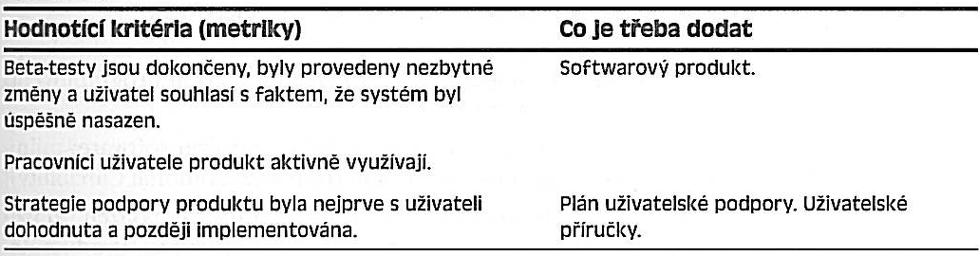
Zavedení (transition) – podmínky splnění
20.11.2019
Úvod do objektového modelování
23

Slide 24
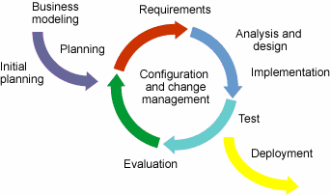
Diagram pracovního procesu projektu vývoje SW

Slide 25
Metodiky vývoje, údržby a provozu IS/ICT
Problémy
metodik je velké množství
a nejsou jednotně popsány
obtížně je lze srovnávat
a vyhledat vhodnou metodiku
mnohé metodiky se zaměřují jen na určité aspekty vývoje, jen na určité fáze živ.cyklu
většinou jsou zaměřeny jen na vývoj nového SW
tradiční rigorózní metodiky pro současné projekty nevyhovují
většina metodik je v angličtině

Slide 26
Velké množství metodik
Objektivní důvody
  různé technologie vyžadují různé techniky
  organizace se liší firemní kulturou
  každý jedinec je jedinečný
  každý tým je jedinečný
  projekty se liší velikostí
  projekty se liší důležitostí
snaha prezentovat se
komerční důvody

Slide 27
Kritérium přístupu k vývoji a kritérium způsobu vývoje
Kritérium přístupu k vývoji
Strukturované metodiky
RAD metodiky
  RAD nástroje, prototypování
Objektově orientované metodiky
Kritérium způsobu vývoje
Tradiční metodiky s vodopádovým životním cyklem
metodiky pro iterativní a přírůstkový vývoj

Slide 28
Charakteristika rigorózních technik
těžké metodiky
  podrobné, hodně formalit, direktivní řízení
předpokládají
  opakovatelnost procesů
  možnost definovat všechny požadavky na řešení předem
příklady
  OPEN, RUP, EUP, OOSP
metodiky pro hodnocení SW procesů
(Software Process Assesment )
  Capability Maturity Model (CMM )

Slide 29
Charakteristika agilních metodik
Společné principy
iterativní vývoj s velmi krátkými iteracemi,
zaměření na fungující SW, který má hodnotu pro zákazníka,
lidé jsou prvořadým faktorem – důraz na spolupráci a komunikaci,
tolerantní ke změnám,
automatizované testování.

Slide 30
Agilní metodiky
Hodnota pro zákazníka
jestliže SW musí dodávat hodnotu pro zákazníka, kdo může nejlépe určit, jaká hodnota to je?
vývojáři ne, ale zákazníci ano,
přesun zodpovědnosti na zákazníka
  zákazník určuje a mění priority funkcí
zákazník nevidí do budoucna,
  proto my, vývojáři musíme do systému zabudovat funkce a data , které by mohl zákazník v budoucnu potřebovat
  X
  je lepší vytvořit systém tolerantní ke změnám, který umí akceptovat změny v budoucnu

Slide 31
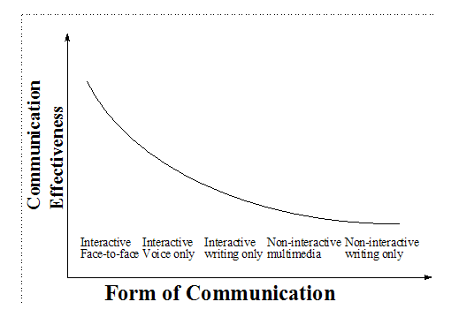
Agilní metodiky
Osobní komunikace

Slide 32
Spolupráce zákazníků a vývojářů
Rigorózní metodiky
postaveny na nedůvěře.
Nevěřím ti, že uděláš práci správně, tak tě musím neustále sledovat a kontrolovat.
Agilní metodiky
vůdcovství a spolupráce - jsou formovány na důvěře a respektu.
Věřím ti, že uděláš práci dobře, a tak budeme spolupracovat, abychom dosáhli výsledku.

Slide 33
Spolupráce zákazníků a vývojářů II
Rigorózní metodiky
standardizují lidi v organizaci
snaží se vykázat lidi do role zaměnitelné součástky
čím větší projekty se realizují, tím více specialistů je třeba zapojit
Agilní metodiky
využívají individualit a silných stránek lidí
požadují integraci znalostí, stálá interakce a kooperace, sdílení znalostí v týmu, týmové řešení problému.

Slide 34
Spolupráce zákazníků a vývojářů II
Rigorózní metodiky
standardizují lidi v organizaci
snaží se vykázat lidi do role zaměnitelné součástky
čím větší projekty se realizují, tím více specialistů je třeba zapojit
Agilní metodiky
využívají individualit a silných stránek lidí
požadují integraci znalostí, stálá interakce a kooperace, sdílení znalostí v týmu, týmové řešení problému.

Slide 35
Které metodiky řadíme mezi agilní?
Adaptive Software Development (ASD),
Dynamic Systems Development Method (DSDM),
Feature-Driven Development (FDD),
Extreme Programming (XP),
Lean Development,
SCRUM,
Crystal metodiky,
Agile Modeling
Notes:
manifest je výsledkem schůzky ve SnowBird v Utahu, které se účastnilo 17 osobností z oblasti vývoje SW zpravidla autorů a zastánců tzv. Light metodik.
Slovo light nemá jednoznačný význam, proto se začalo používat slovo agilní
I když jde o významné osobnosti, přesto se v manifestu objevuje slovo uncovering, které naznačuje, že ne všechny odpovědi jsou zodpovězeny.
Manifest obsahuje 4 deklarace hodnot, prvky na levé straně mají větší význam než prvky na pravé straně, to neznamená, že prvky na pravé straně by neměly existovat, ale je třeba si položit následující otázky - relativní význam
• mohu mít úspěšný projekt. když dodám dokumentaci bez fungujícího systému?
• mohu mít úspěšný projekt. když dodám fungující systém bez dokumentace?
Když se podíváme na tyto dva koncové body, můžeme lépe uchopit relativní význam (důležitost). Ačkoli zde musí být rovnováha dokumentace - fungující Sw, smlouvy a spolupráce, odpovědnost a plánování, lidé a procesy, musíme vyznačit extrémy a koncové body, aby organizace, týmy i jednotlivci mohly nalézt svůj vlastní rovnovážný bod (těžko bude uprostřed)
Manifest deklaruje 12 principů, které by měly být uplatňovány při vývoji SW

Slide 36
Porovnání rigorózních a agilních metodik
rigorózní metodiky
agilní metodiky
SW procesy lze popsat
požadavky je možné definovat předem
SW procesy nelze popsat
předem jen hrubé požadavky
předpoklady
obsah
přesně definované procesy, činnosti, artefakty
jen generativní pravidla, praktiky a principy
výzkumné projekty
time-to-market
menší týmy
standardní projekty,
velké projekty
použití

Slide 37
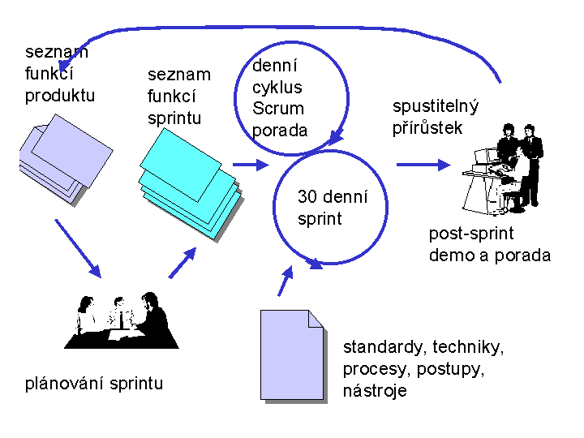
SCRUM
vývoj SW není definovaný proces, který je možné přesně popsat a opakovat, ale empirický proces
empirický proces vyžaduje odlišný styl řízení - vyžaduje konstantní monitorování a adaptaci

Slide 38
SCRUM meetings
umožňují monitorovat stav,
konají se ve stejný čas na stejném místě
trvají méně než 30 minut (cílem je 15 minut)
vede je Scrum master
účastní se jich všichni členové týmu (vývojáři, uživatelé , testeři,..)
navštěvují je manažeři, aby věděli o stavu, ale aktivně se neúčastní
slouží ke zjištění problémů, ale ne k jejich řešení
každý účastník musí zodpovědět 3 otázky
  co udělal od poslední scrum porady
  co bude dělat do příští scrum porady
  jaké překážky mu stojí v cestě
Notes:
manifest je výsledkem schůzky ve SnowBird v Utahu, které se účastnilo 17 osobností z oblasti vývoje SW zpravidla autorů a zastánců tzv. Light metodik.
Slovo light nemá jednoznačný význam, proto se začalo používat slovo agilní
I když jde o významné osobnosti, přesto se v manifestu objevuje slovo uncovering, které naznačuje, že ne všechny odpovědi jsou zodpovězeny.
Manifest obsahuje 4 deklarace hodnot, prvky na levé straně mají větší význam než prvky na pravé straně, to neznamená, že prvky na pravé straně by neměly existovat, ale je třeba si položit následující otázky - relativní význam
• mohu mít úspěšný projekt. když dodám dokumentaci bez fungujícího systému?
• mohu mít úspěšný projekt. když dodám fungující systém bez dokumentace?
Když se podíváme na tyto dva koncové body, můžeme lépe uchopit relativní význam (důležitost). Ačkoli zde musí být rovnováha dokumentace - fungující Sw, smlouvy a spolupráce, odpovědnost a plánování, lidé a procesy, musíme vyznačit extrémy a koncové body, aby organizace, týmy i jednotlivci mohly nalézt svůj vlastní rovnovážný bod (těžko bude uprostřed)
Manifest deklaruje 12 principů, které by měly být uplatňovány při vývoji SW

Slide 39
Modelování
modelování základní částí vývoje SW ať v lehkých nebo těžkých metodikách
dva primární důvody, proč modelovat:
    abyste pochopili podstatu toho, co vytváříte,
    abyste mohli komunikovat v týmu
je bohužel obětí mýtů a nepochopení
Notes:
manifest je výsledkem schůzky ve SnowBird v Utahu, které se účastnilo 17 osobností z oblasti vývoje SW zpravidla autorů a zastánců tzv. Light metodik.
Slovo light nemá jednoznačný význam, proto se začalo používat slovo agilní
I když jde o významné osobnosti, přesto se v manifestu objevuje slovo uncovering, které naznačuje, že ne všechny odpovědi jsou zodpovězeny.
Manifest obsahuje 4 deklarace hodnot, prvky na levé straně mají větší význam než prvky na pravé straně, to neznamená, že prvky na pravé straně by neměly existovat, ale je třeba si položit následující otázky - relativní význam
• mohu mít úspěšný projekt. když dodám dokumentaci bez fungujícího systému?
• mohu mít úspěšný projekt. když dodám fungující systém bez dokumentace?
Když se podíváme na tyto dva koncové body, můžeme lépe uchopit relativní význam (důležitost). Ačkoli zde musí být rovnováha dokumentace - fungující Sw, smlouvy a spolupráce, odpovědnost a plánování, lidé a procesy, musíme vyznačit extrémy a koncové body, aby organizace, týmy i jednotlivci mohly nalézt svůj vlastní rovnovážný bod (těžko bude uprostřed)
Manifest deklaruje 12 principů, které by měly být uplatňovány při vývoji SW

Slide 40
Nesprávné tvrzení o modelování
Modelování je vždy svázáno s dokumentací
model je abstrakce, která popisuje jeden nebo více aspektů problému a možné řešení problému
tradičně jsou modely chápány jako diagramy a odpovídající dokumentace
Realita
nevizuální artefakty jako CRC karty, textový popis byznys pravidel jsou považovány také za modely
při modelování nejde o model jako takový, ale o proces modelování
většina modelů není součástí oficiální dokumentace systému, ale některé modely je dobré uchovat - persistentní modely

Slide 41
Nesprávné tvrzení o modelování )
Je možné vše namodelovat předem a správně
snaha namodelovat vše předem a správně a zmrazit požadavky před začátkem kódování
Realita
nemá smysl modelovat ve všech podrobnostech
programátoři příliš neuznávají modely
základem vývoje SW je iterativní přístup - trochu modelování, trochu kódování, trochu testování a hlavně nasazení fungující verze SW a zpětná vazba od zákazníka

Slide 42
Nesprávné tvrzení o modelování
Při modelování je nutné používat CASE nástroj
Ten nejlépe zachytí všechny aspekty modelu a zajistí konzistenci mezi modely
Realita
daleko efektivnější je vytvářet jednoduché modely, které zachycují jen podstatné informace
a používat jednoduché nástroje

Slide 43
Nesprávné tvrzení o modelování
Při vývoji softwaru je třeba zmrazit požadavky
Při zmrazení požadavků na začátku životního cyklu nejspíš dodáte to, co bylo požadováno, ale pravděpodobně ne to, co je třeba.
Realita
dochází ke změnám, mění se požadavky
protože se mění byznys priority
protože zákazník po dodání části systému jej lépe pochopí
lepší než zmrazit požadavky a riskovat neúspěch je uchopit změnu a odpovědět na ni

Slide 44
Nesprávné tvrzení o modelování
Návrh je vytesán do kamene
Realita
nikdo, ani nejlepší návrhář není dokonalý a stejně tak jeho dílo, nemá smysl fixovat chyby
pokud nechceme zmrazit požadavky, není možné zmrazit návrh
návrh je hotov, až po dodání kódu

Slide 45
Nesprávné tvrzení o modelování
Modelování je ztráta času
častý názor nových vývojářů, kteří se orientují jen na kódování
Realita
často se produktivita vývojáře zvýší náčrtkem diagramu, vytvořením prototypu UI atd.
produktivní vývojáři modelují před psaním kódu

Slide 46
Mýty o modelování
Základem je datové modelování
datová komunita má politickou sílu
Realita
datové modelování je důležitý, ale sekundární úkol modelování

Slide 47
Nesprávné tvrzení o modelování
Všichni vývojáři umí modelovat
Realita
Umění modelovat vyžaduje velké zkušenosti

Slide 48
Nesprávné tvrzení o modelování
Modelování je spojeno s rigorózními metodikami
Realita
je možné modelovat agilním způsobem – používat jednoduché modely a jednoduché nástroje

Slide 49
Děkuji za pozornost
Otázky?

